Slide 1





Slide 2


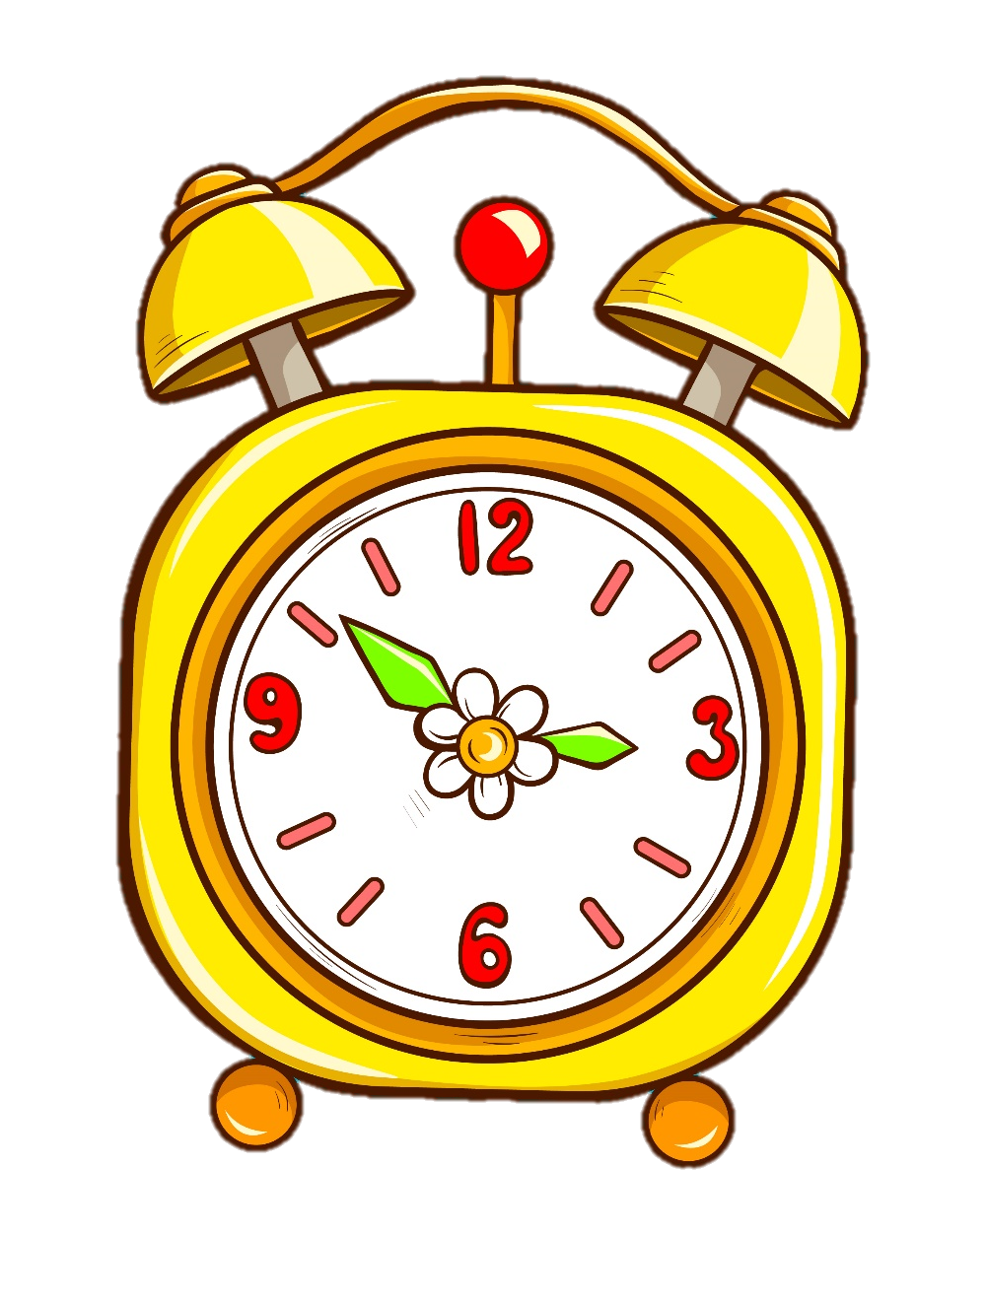


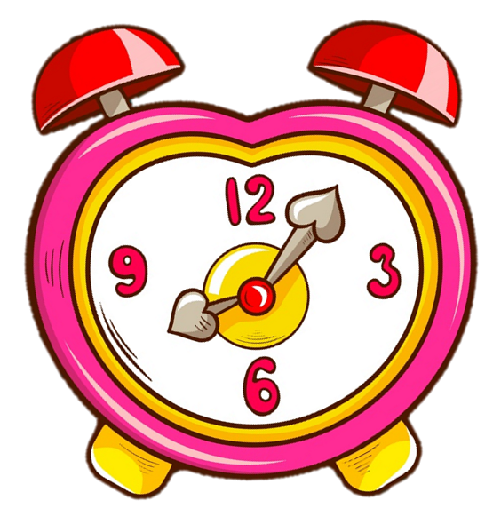

HỌC TIẾP
Hãy chọn chiếc đồng hồ mình thích, trả lời câu hỏi để nhận được chiếc đồng hồ dễ thương đó nhé!
Notes:
Kích vào đồng hồ để đến câu hỏi, TRẢ LỜI XONG HẾT BẤM HỌC TIẾP

Slide 3

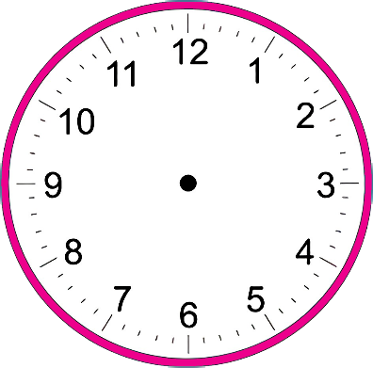
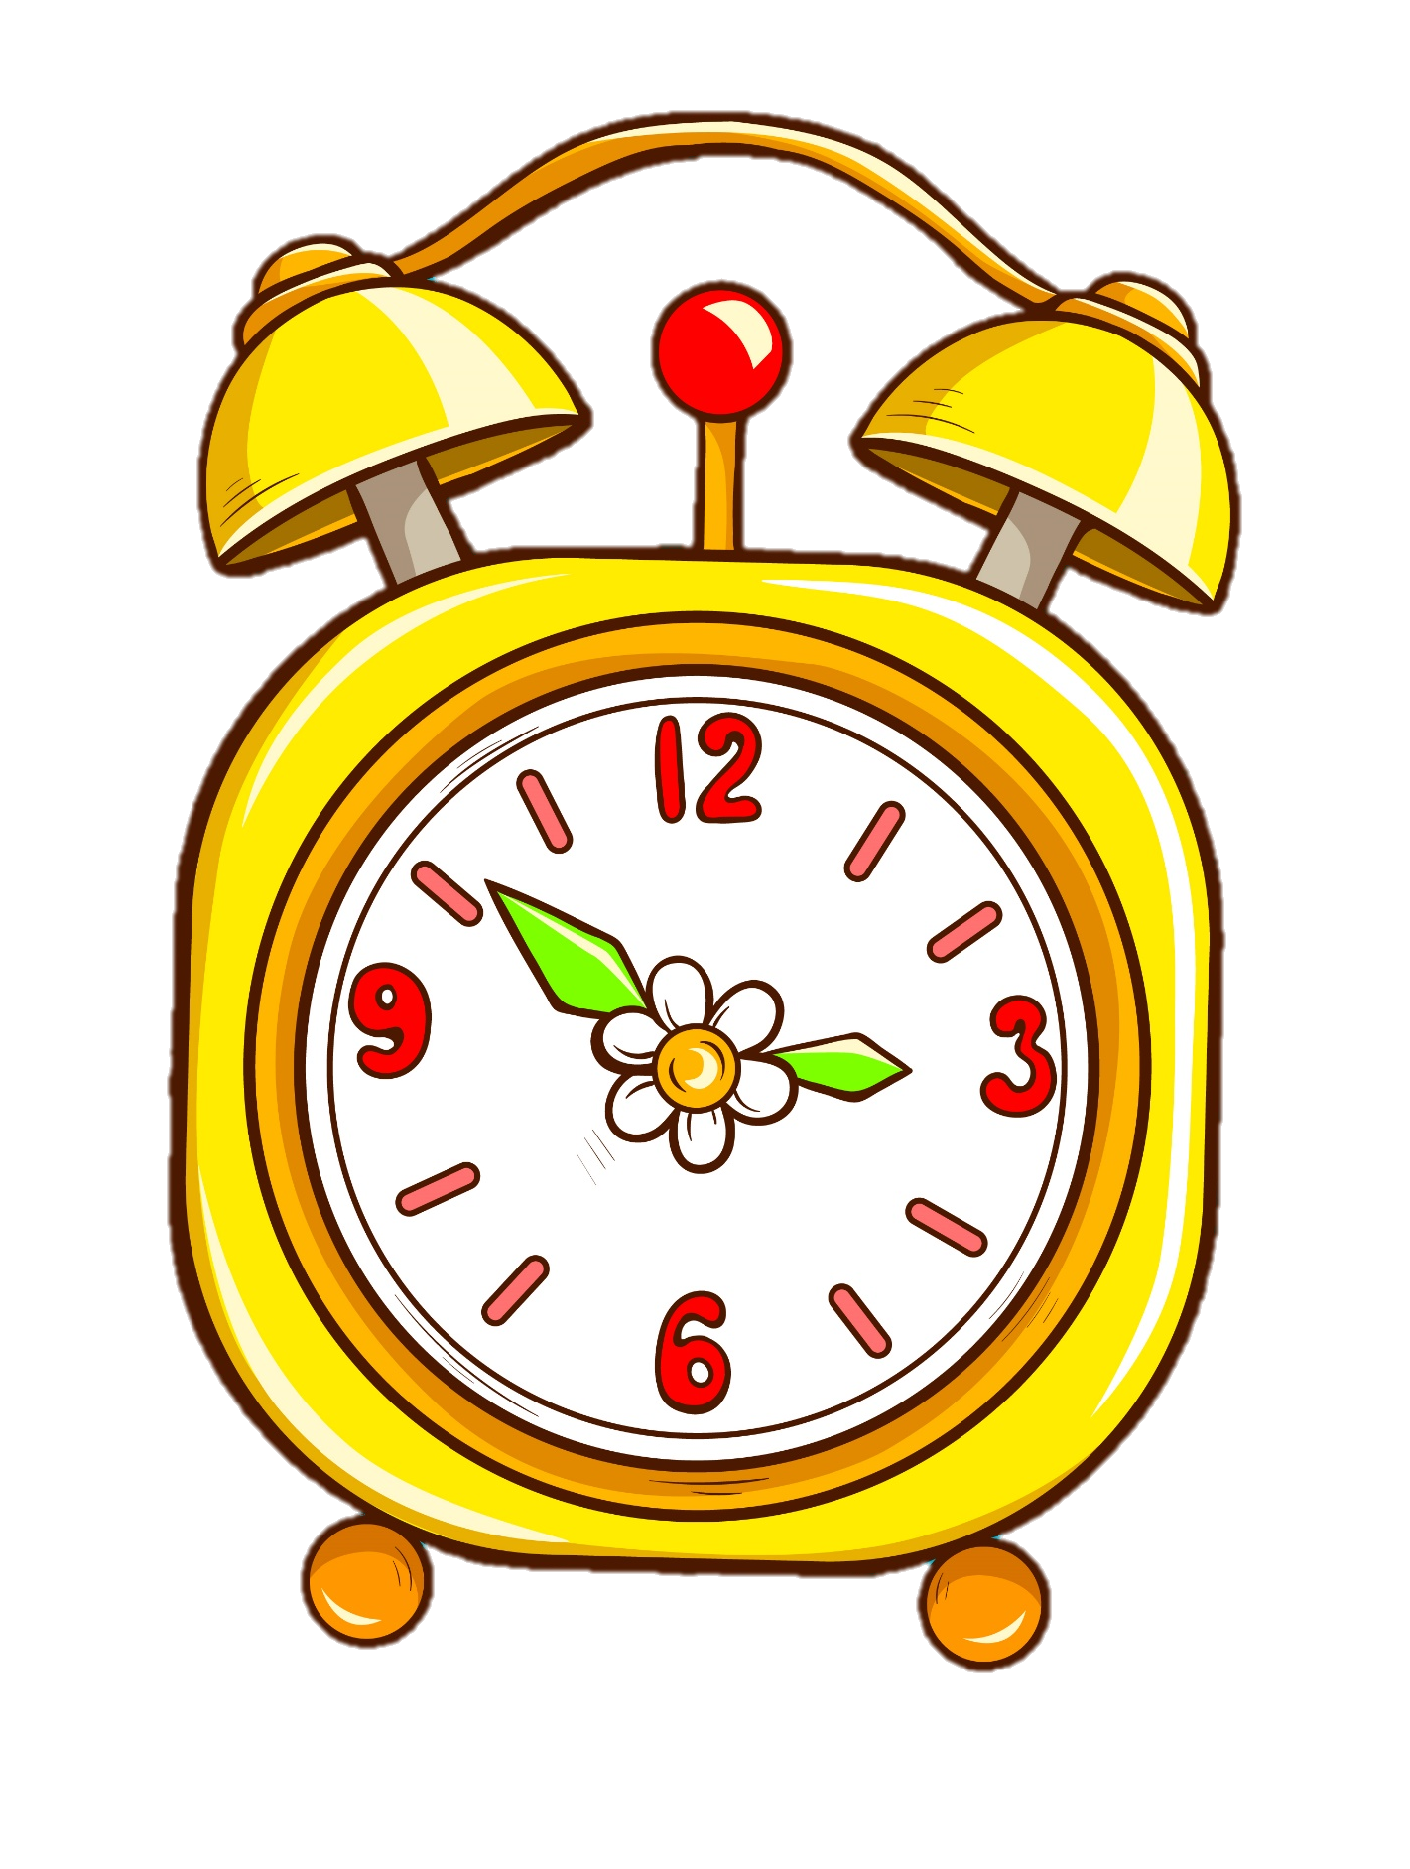
Nam vẽ tranh lúc mấy giờ?
Nam vẽ tranh lúc
5 giờ 15 phút
Quay lại
Notes:
Kích vào đồng hồ để quay lại

Slide 4
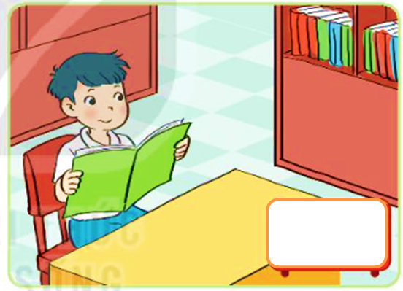
Nam đến thư viện đọc sách lúc mấy giờ?
Nam đến thư viện đọc sách lúc 15 giờ 15 phút
Quay lại

Slide 5
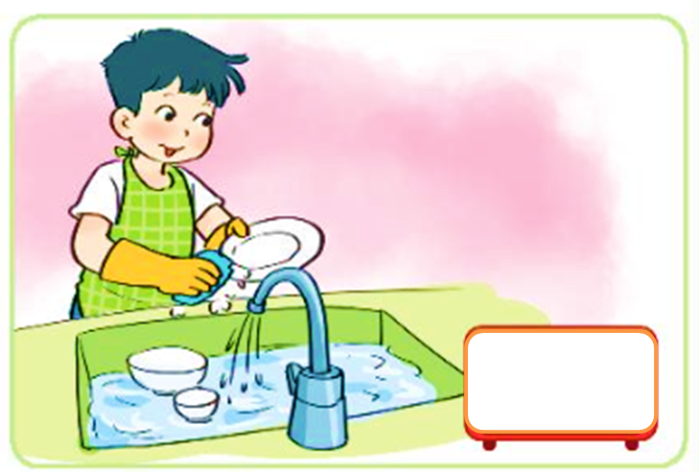
Nam rửa bát lúc mấy giờ?
Nam rửa bát lúc 19 giờ 15 phút
Quay lại

Slide 6
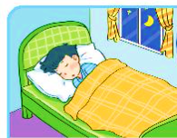
Nam ngủ say lúc mấy giờ?
Lúc 22 giờ Nam đang ngủ say.
Quay lại

Slide 7





Slide 8




Nhận biết được số ngày trong tháng,
Đọc ngày trong tháng thông qua tờ lịch tháng.

Slide 9


Slide 10


Slide 11

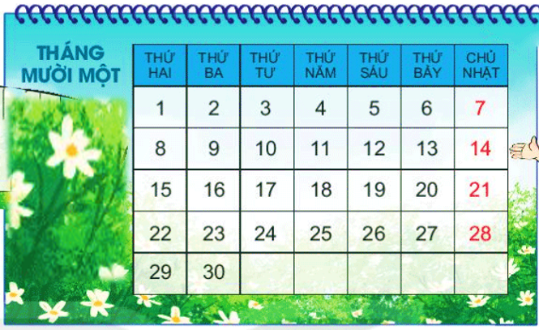

Slide 12
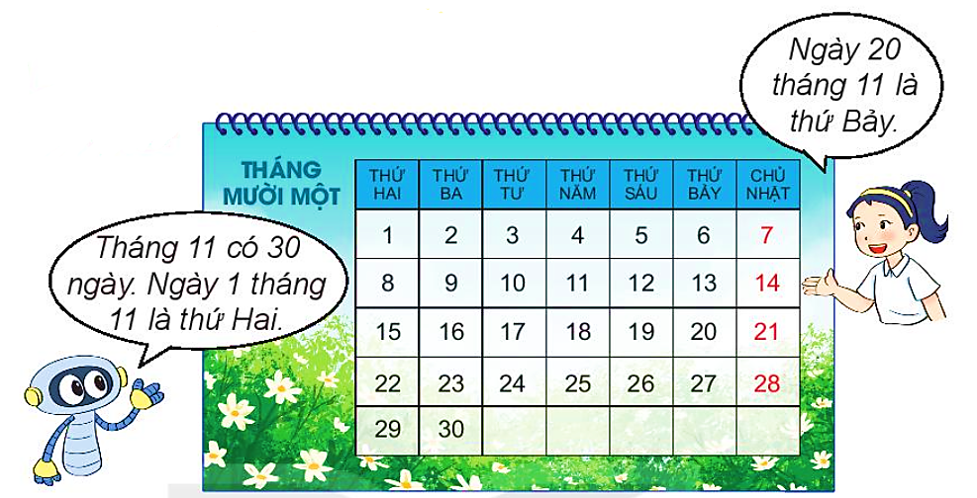
Ngày 20 tháng 11 là thứ Bảy.
THÁNG MƯỜI MỘT
THỨ HAI | THỨ BA | THỨ TƯ | THỨ NĂM | THỨ SÁU | THỨ BẢY | CHỦ NHẬT
1 | 2 | 3 | 4 | 5 | 6 | 7
8 | 9 | 10 | 11 | 12 | 13 | 14
15 | 16 | 17 | 18 | 19 | 20 | 21
22 | 23 | 24 | 25 | 26 | 27 | 28
29 | 30
Tháng 11 có 30 ngày. Ngày 1 tháng 11 là thứ Hai.
1
20
30

Slide 13
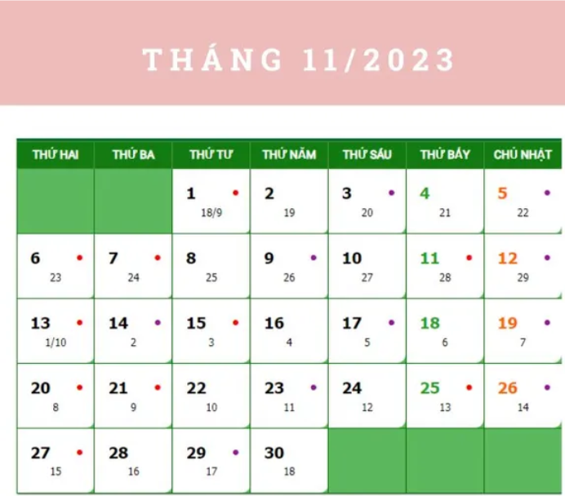
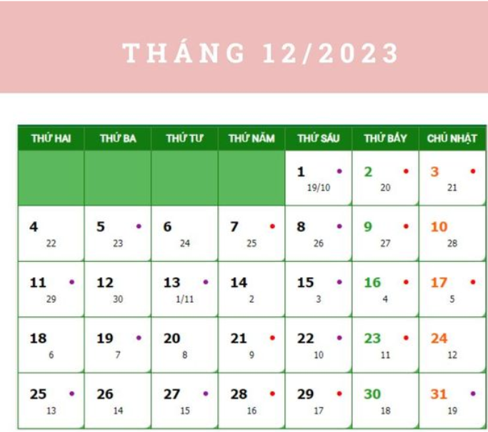
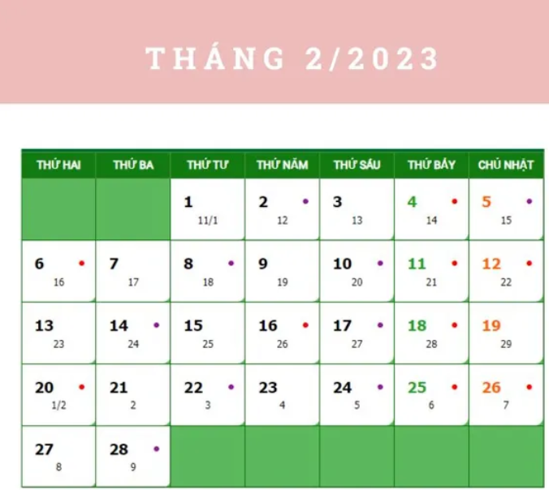
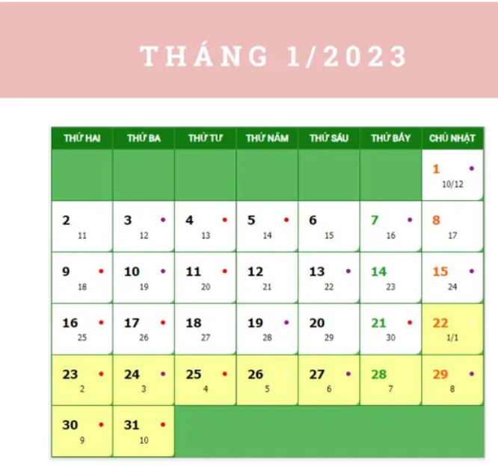
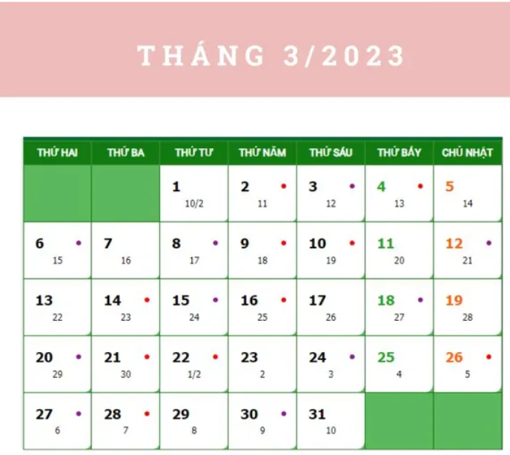
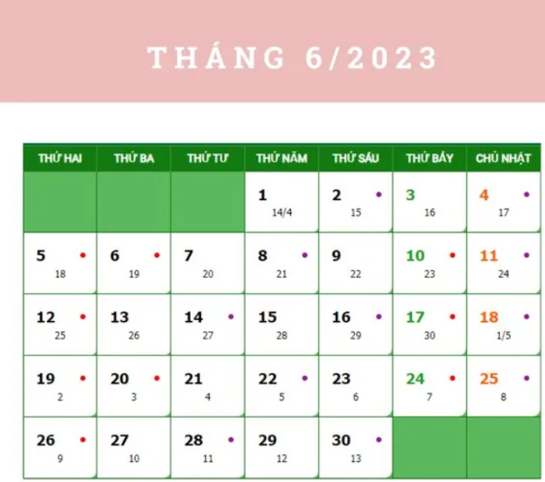
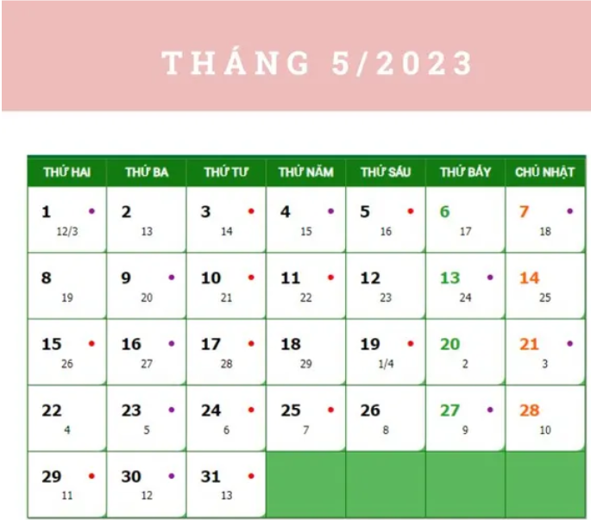
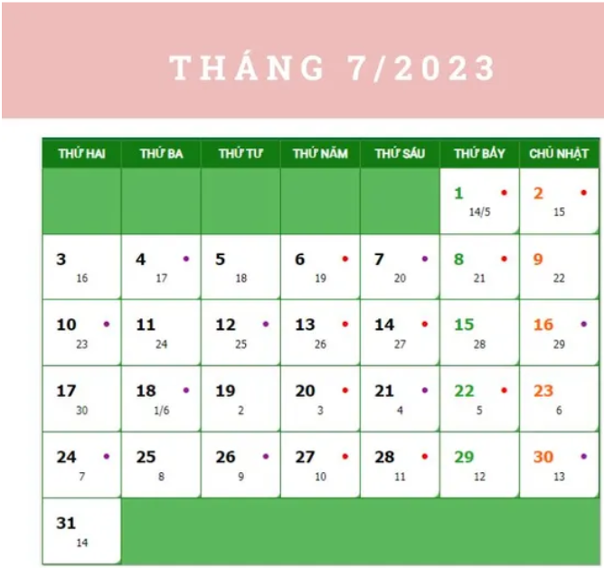
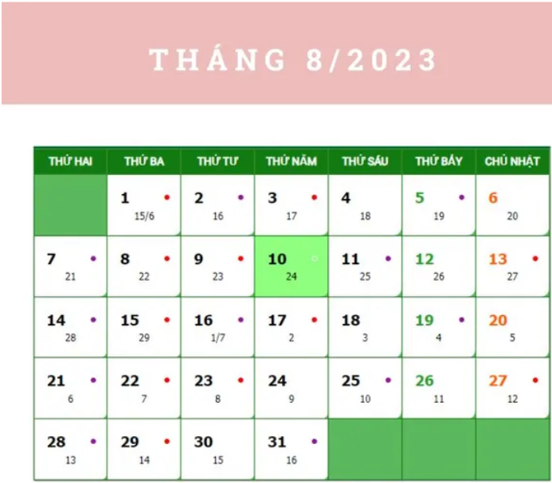
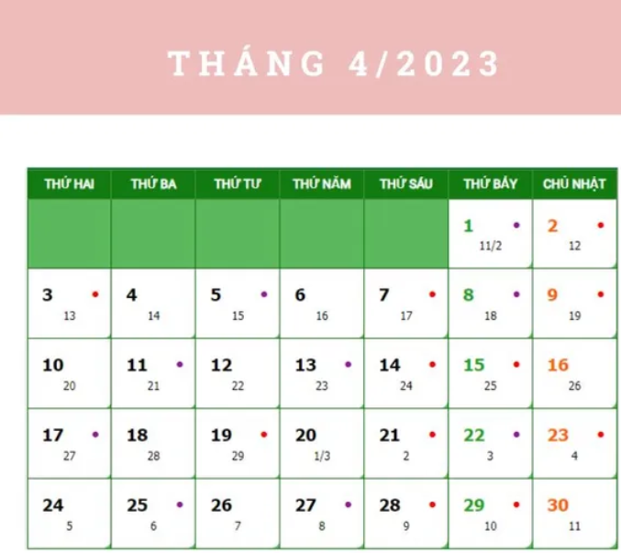
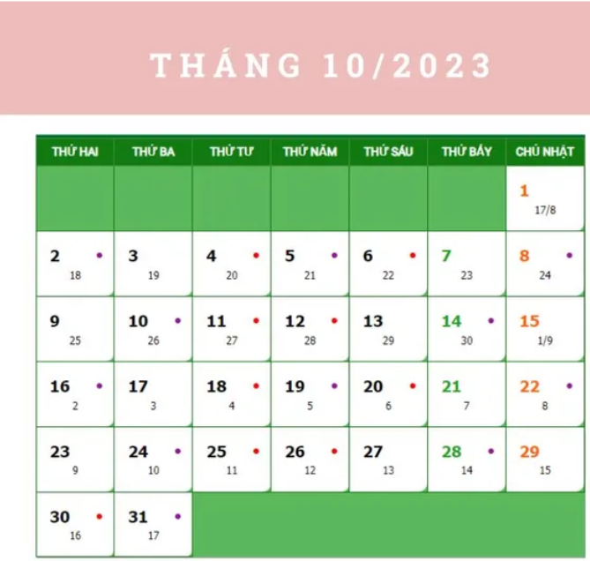
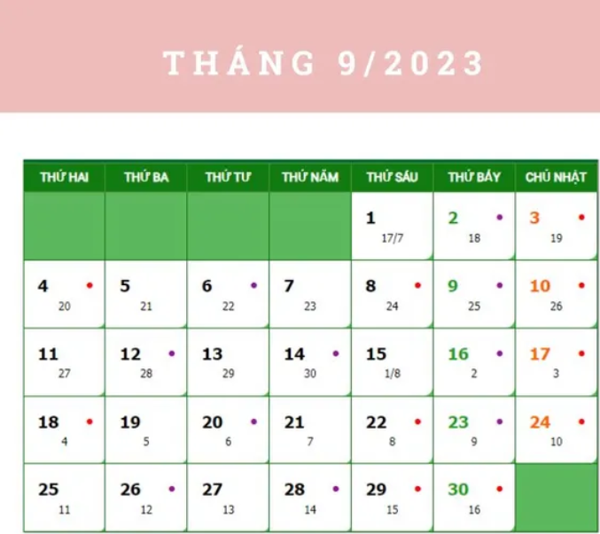

Tháng 1, tháng 3, tháng 5, tháng 7, tháng 8, tháng 10, tháng 12 có 31 ngày
Tháng 4, tháng 6, tháng 9, tháng 11 có 30 ngày
Tháng 2 có 28 hoặc 29 ngày

Slide 14
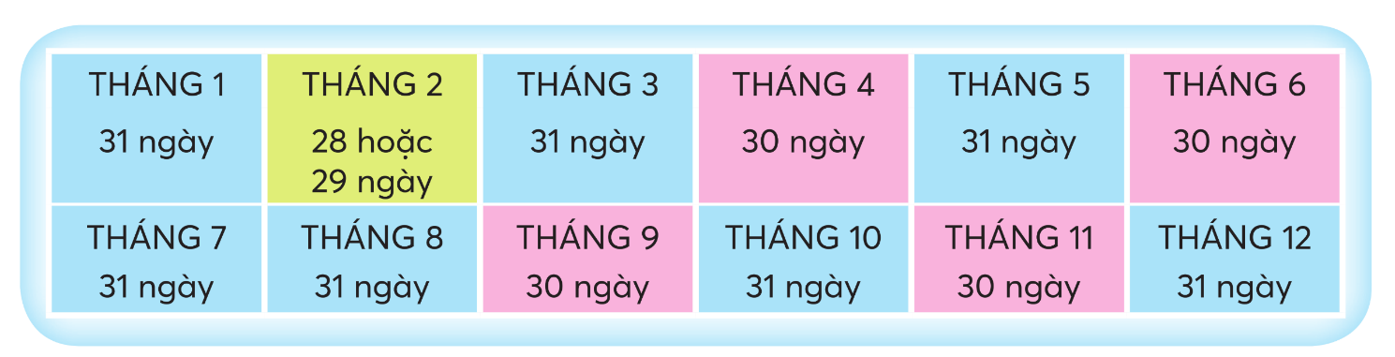

Slide 15


Slide 16
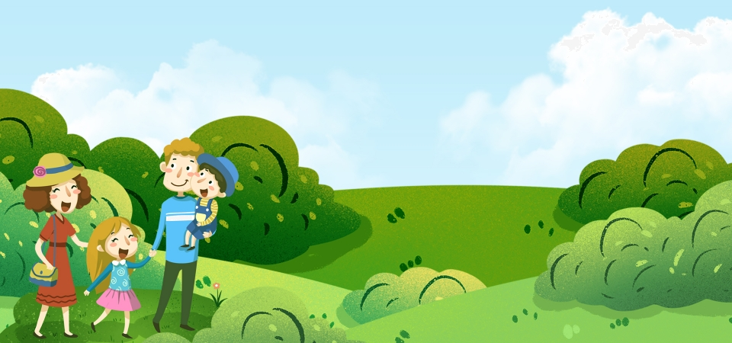

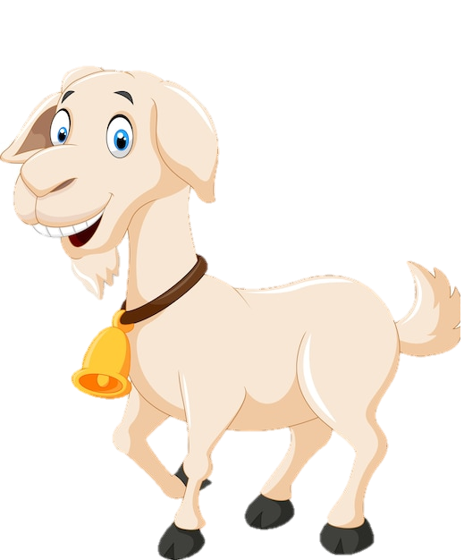

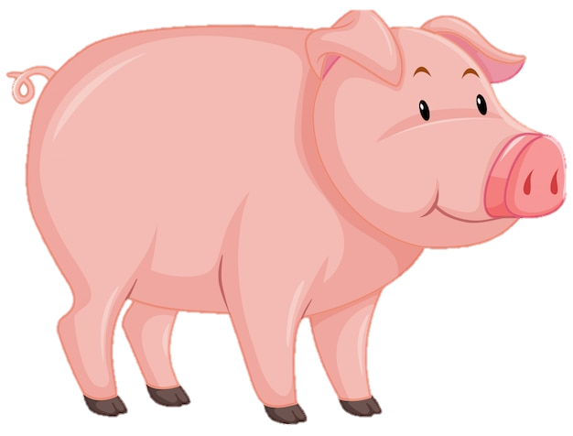
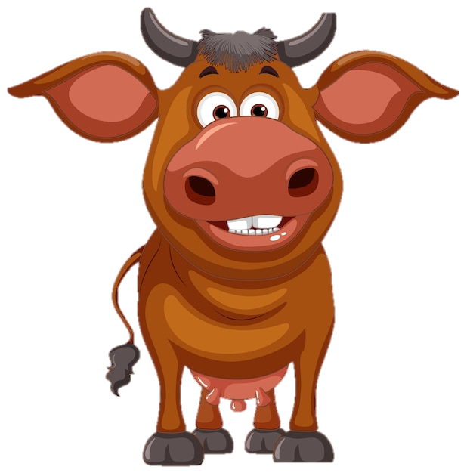
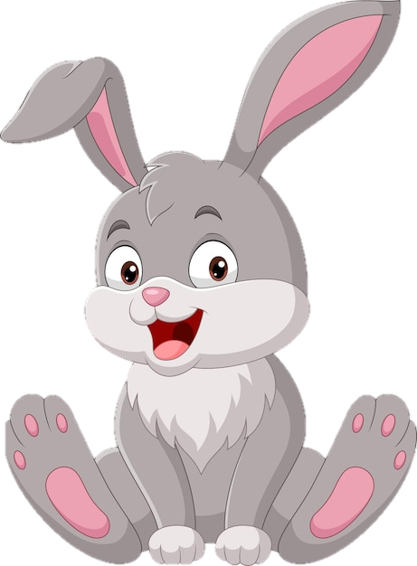
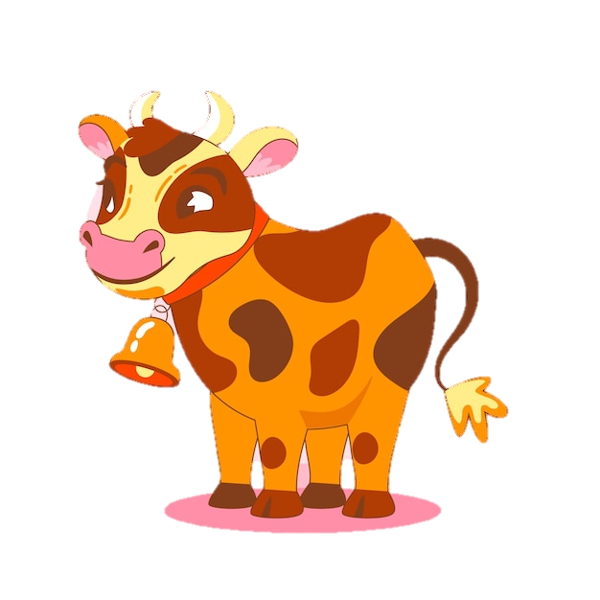

1
Tìm hai con vật có cùng ngày sinh.
Ngày mười tháng Một
Ngày một tháng Sáu
Ngày mười bốn tháng Tám
Ngày tám tháng Ba
Ngày 1 tháng 6
Ngày 10 tháng 1
Ngày 8 tháng 3
Ngày 14 tháng 8

Slide 17
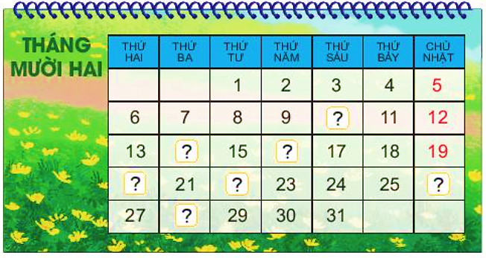
2
a) Nêu các ngày còn thiếu trong tờ lịch tháng 12 dưới đây.
b) Xem tờ lịch tháng 12 rồi trả lời câu hỏi.
- Tháng 12 có bao nhiêu ngày?
→ 31 ngày.
THỨ HAI | THỨ BA | THỨ TƯ | THỨ NĂM | THỨ SÁU | THỨ BẢY | CHỦ NHẬT
 |  | 1 | 2 | 3 | 4 | 5
6 | 7 | 8 | 9 | 10 | 11 | 12
13 | 14 | 15 | 16 | 17 | 18 | 19
20 | 21 | 22 | 23 | 24 | 25 | 26
27 | 28 | 29 | 30 | 31
- Ngày đầu tiên của tháng 12 là thứ mấy?
1
→ Thứ Tư.
?
?
?
- Ngày cuối cùng của tháng 12 là thứ mấy?
?
?
?
?
31
→ Thứ Sáu.

Slide 18
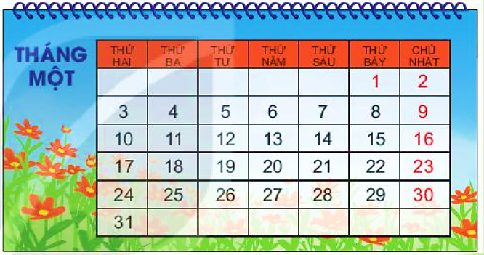
- Tháng 1 có bao nhiêu ngày?
→ 31 ngày.
- Ngày tết Dương lịch 1 tháng 1 là thứ mấy?
→ Thứ Bảy.
3
Xem tờ lịch tháng 1 dưới đây rồi trả lời câu hỏi.
- Ngày 1 tháng 2 cùng năm là thứ mấy?
→ Thứ Ba.
THỨ HAI | THỨ BA | THỨ TƯ | THỨ NĂM | THỨ SÁU | THỨ BẢY | CHỦ NHẬT
 |  |  |  |  | 1 | 2
3 | 4 | 5 | 6 | 7 | 8 | 9
10 | 11 | 12 | 13 | 14 | 15 | 16
17 | 18 | 19 | 20 | 21 | 22 | 23
24 | 25 | 26 | 27 | 28 | 29 | 30
31
1
1

Slide 19


Slide 20

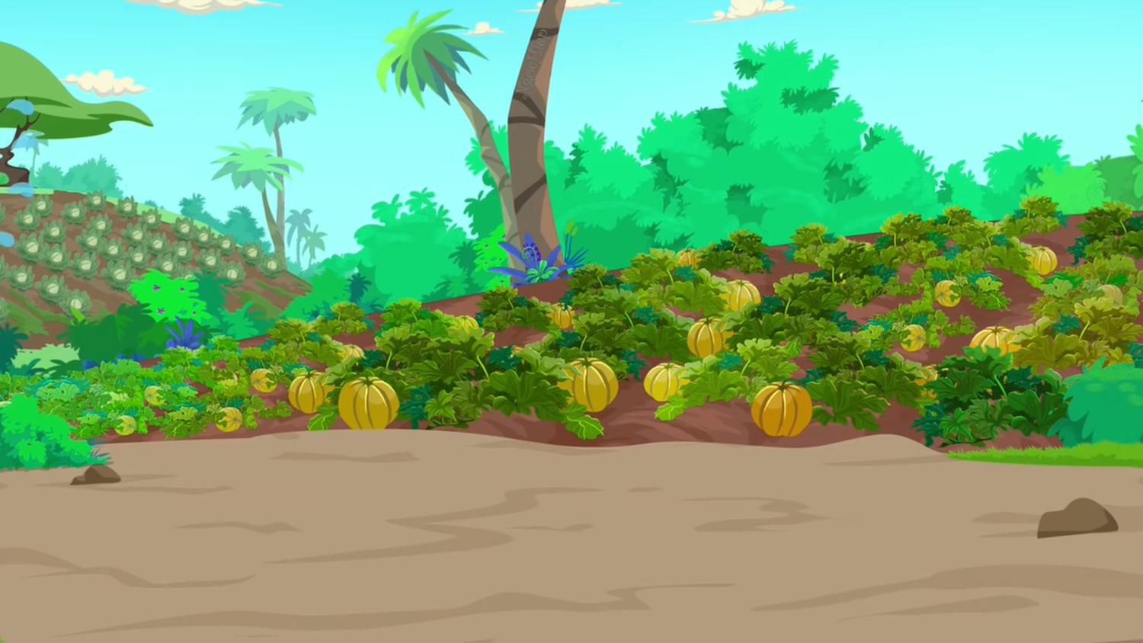




Slide 21
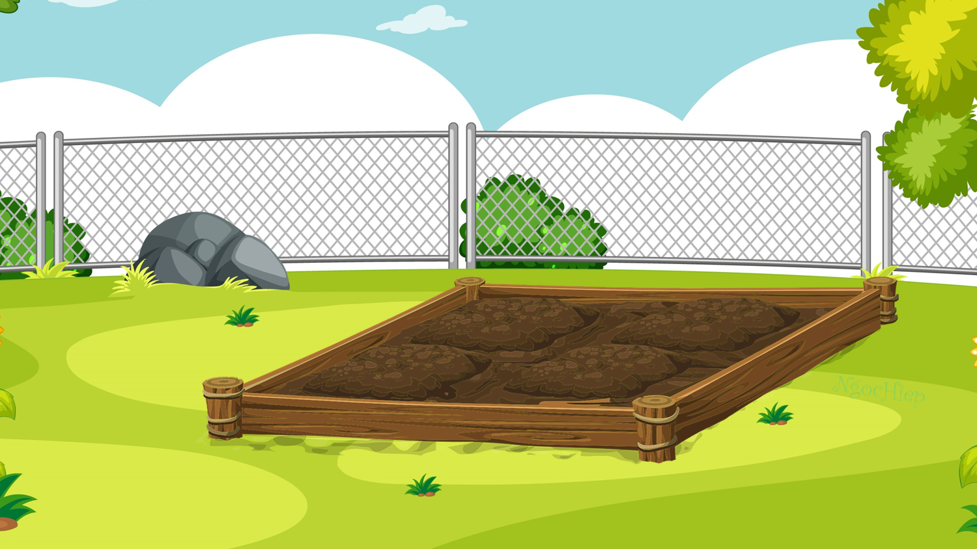









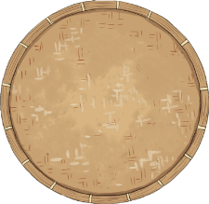
1
Một năm có bao nhiêu tháng ?
A
B
C
10
11
12
Notes:
Nhấn hình cái xẻng → HS chọn đáp án → Nhấn hình dấu tích xanh để xẻng làm đất → làm đất xong nhấn hình túi hạt giống để chuyển sang slide tiếp theo

Slide 22



2
Tháng 1 có bao nhiêu ngày?
A
B
C
31
30
29
Notes:
HS chọn đáp án → Nhấn hình dấu tích xanh để gieo hạt → gieo hạt xong nhấn hình bình nước để chuyển sang slide tiếp theo

Slide 23




3
THÁNG 2 CÓ BAO NHIÊU NGÀY?
A
B
C
28
29
A hoặc B
Notes:
Tương tự slide 3,4

Slide 24



THÁNG 8 CÓ BAO NHIÊU NGÀY?
4
A
B
C
29
31
30
Notes:
Tương tự slide 3,4

Slide 25



Dặn dò
Ôn lại bài
Chuẩn bị bài tiếp theo

Slide 26


